Slide 1
Infrastruktur Teknologi Informasi
Kristina Wardhani ,S.E.,M.M.

Slide 2
Kriteria Penilaian dan Indikator
Mahasiswa mampu mengetahui, menjelaskan, memahami mengenai Infrastruktur Teknologi Informasi

Slide 3
Infrastruktur Teknologi Informasi
Insfrastruktur Teknologi Informasi (TI) didefinisikan sebagai sumber daya teknologi bersama yang menyediakan platform* untuk aplikasi sistem informasi perusahaan yang terperinci
(*) tempat menjalankan perangkat lunak
Infrastruktur TI meliputi investasi dalam
– Peranti Keras,
– Peranti Lunak,
– Layanan, seperti: konsultasi, pendidikan, dan pelatihan yang tersebar di seluruh perusahaan atau tersebar di seluruh unit bisnis dalam perusahaan

Slide 4
Kebutuhan Infrastruktur / Jenis Layanan
a. Layanan Platform komputasi
b. Layanan telekomunikasi yang menyediakan data, suara dan konektivitas video
c. Layanan pengaturan data yang menyimpan dan mengelola data perusahaan dan menyediakan kemampuan untuk menganalisis data
d. Layanan peranti lunak aplikasi
e. Manajemen fasilitas fisik
f. Layanan manajemen TI (merencanakan dan mengembangkan infrastruktur)
g. Layanan standar TI (kebijakan standar IT)
h. Layanan pendidikan TI (menyediakan sistem pelatihan)
i. Layanan pelatihan dan pengembangan TI

Slide 5
Kebutuhan Infrastruktur / Jenis Layanan
A. Layanan Platform Komputasi Platform komputasi yang digunakan untuk menyediakan layanan komputasi yang berhubungan dengan karyawan, pelanggan dan pemasok dalam lingkungan digital yang konsisten yang meliputi mainframe besar, komputer dan laptop, dan personal digital assistant (PDA) serta Internet
D. Layanan peranti lunak aplikasi Menyediakan kemampuan untuk keseluruhan kemampuan seperti sistem perencanaan sumber daya perusahaan, manajemen hubungan pelanggan, rantai pasokan, dan menejemen pengetahuan yang digunakan bersama-sama oleh seluruh unit bisnis
E. Manajemen fasilitas fisik Mengembangkan dan mengelola instalasi fisik yang dibutuhkan untuk layanan komputasi, telekomunikasi dan manjemen data

Slide 6
Kebutuhan Infrastruktur / Jenis Layanan
f. Layanan manajemen TI Merencanakan dan mengembangkan infrastruktur, berkoordinasi dengan unit bisnis untuk berbagai layanan TI, mengelola akuntansi untuk pengeluaran TI dan menyediakan program layanan proyek
g. Layanan standar TI Memberikan kebijakan yang menentukan teknologi informasi mana yang akan digunakan, kapan dan bagaimana menggunakannya, kepada perusahaan dan unit-unit bisnisnya.
i. Layanan pelatihan dan pengembangan TI Menyediakan perusahaan dengan penelitian mengenai proyek-proyek TI yang berpotensi dan investasi yang dapat membantu perusahaan mendiferensiasikan diri di pasar.

Slide 7
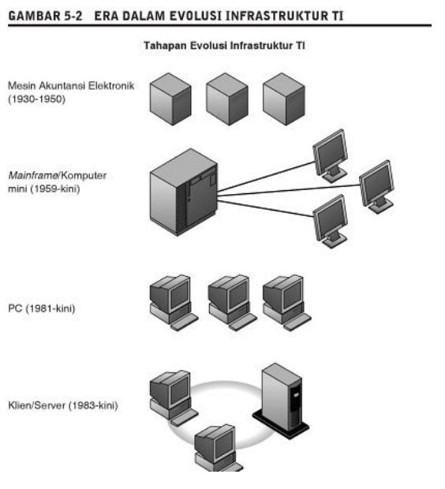
EVOLUSI
INFRASTRUKTUR
TEKNOLOGI
INFORMASI

Slide 8
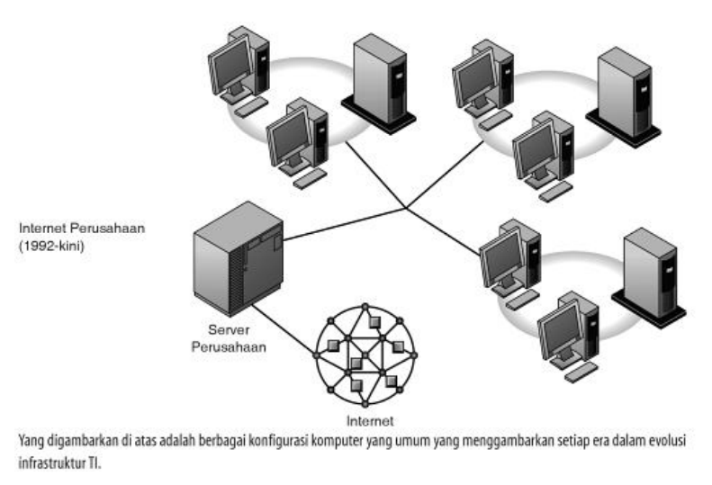

Slide 9
Komponen Infrastruktur Teknologi Informasi
Infrastruktur Teknologi Informasi menghasilkan tujuh (7) komponen utama:
1. Platform Peranti Keras Komputer
2. Platform Peranti Lunak Komputer
3. Manajemen Dan Penyimpanan Data
4. Platform Jaringan / Telekomunikasi
5. Platform Internet
6. Layanan Dan Konsultasi Integrasi Sistem
7. Platform Sistem Operasi

Slide 10
Perkembangan Trend Platform Teknologi Informasi
Sejak ditemukannya komputer elektronik pada dekade 1930-an, perkembangan telekomunikasi menjadi sangat cepat. Berbagai usaha dilakukan untuk mengirimkan data dari satu komputer ke komputer lainnya
Pada tanggal 5 Desember 1969, para peneliti berhasil membuat suatu jaringan 4-node antara the University of California (Los Angeles), the Stanford Research Institute, the University of Utah dan the University of California (Santa Barbara). Jaringan komputer ini selanjutnya menjadi ARPANET Perkemban

Slide 11
Perkembangan Trend Platform Teknologi Informasi
Tahun 1981 sudah berisi 213 node.
Pada bulan Juni 1973, suatu node dari luar Amerika ditambahkan ke dalam jaringan komputer tersebut. Selanjutnya ARPANET bergabung dengan jaringan-jaringan komputer lainnya sehingga membentuk Internet
Bulan Agustus 1982, protokol electronic mail (email) yang dikenal dengan SMTP mulai diperkenalkan.
Pada bulan Mei 1996, HTTP/1.0 atau protokol yang memungkinkan hyperlinked Internet berhasil diimplementasikan.
Kehadiran internet membawa perubahan yang sangat besar bagi dunia telekomunikasi.
Berbagai aplikasi berbasis internet sudah banyak digunakan, seperti e-commerce, elearning, video conference, e-government, dan sebagainya Pemanfaatan

Slide 13
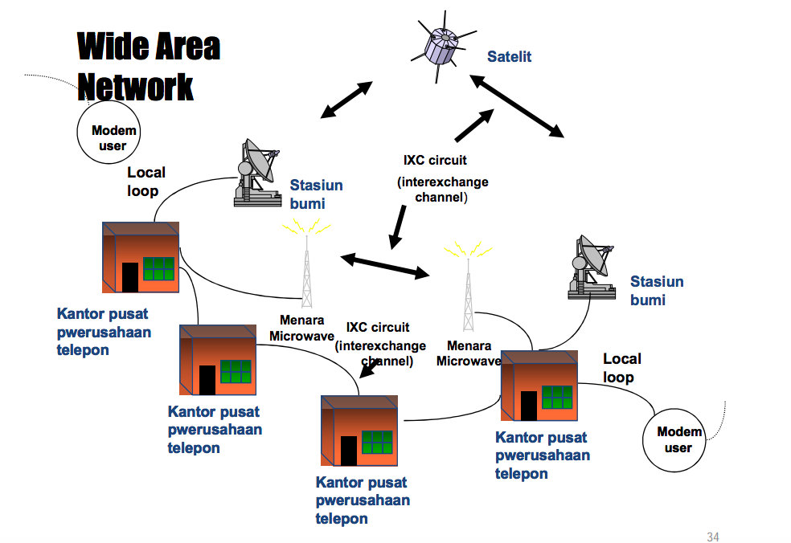

Slide 14
Kristina Wardhani,S.E.,M.M.

